Slide 1
back panel 与环境匹配工程校核

Slide 2
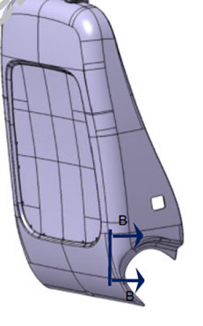
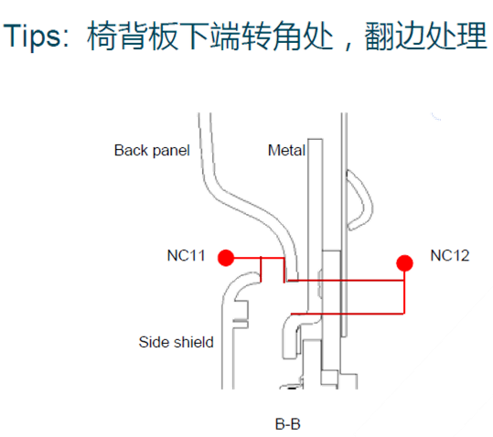
A面分析_工程空间分析
椅背板与环境件分析
要点：
序号 | 描述 | 推荐值
NC11 | 椅背板与旁侧版的保留运动间隙 | ≥5mm
NC12 | 靠背最后位置时与侧板翻边的运动间隙 | ≥5mm

